Slide 1
Resiliencia y desarrollo en comunidades de madereros de la cordillera del Sarao, sur de Chile, ante siniestros de tipo normativo-institucional y socio-ambiental Chile Ricardo Alvarez Abel Fundación SuperaciónPobreza
Proyecto CBDRM

Slide 2
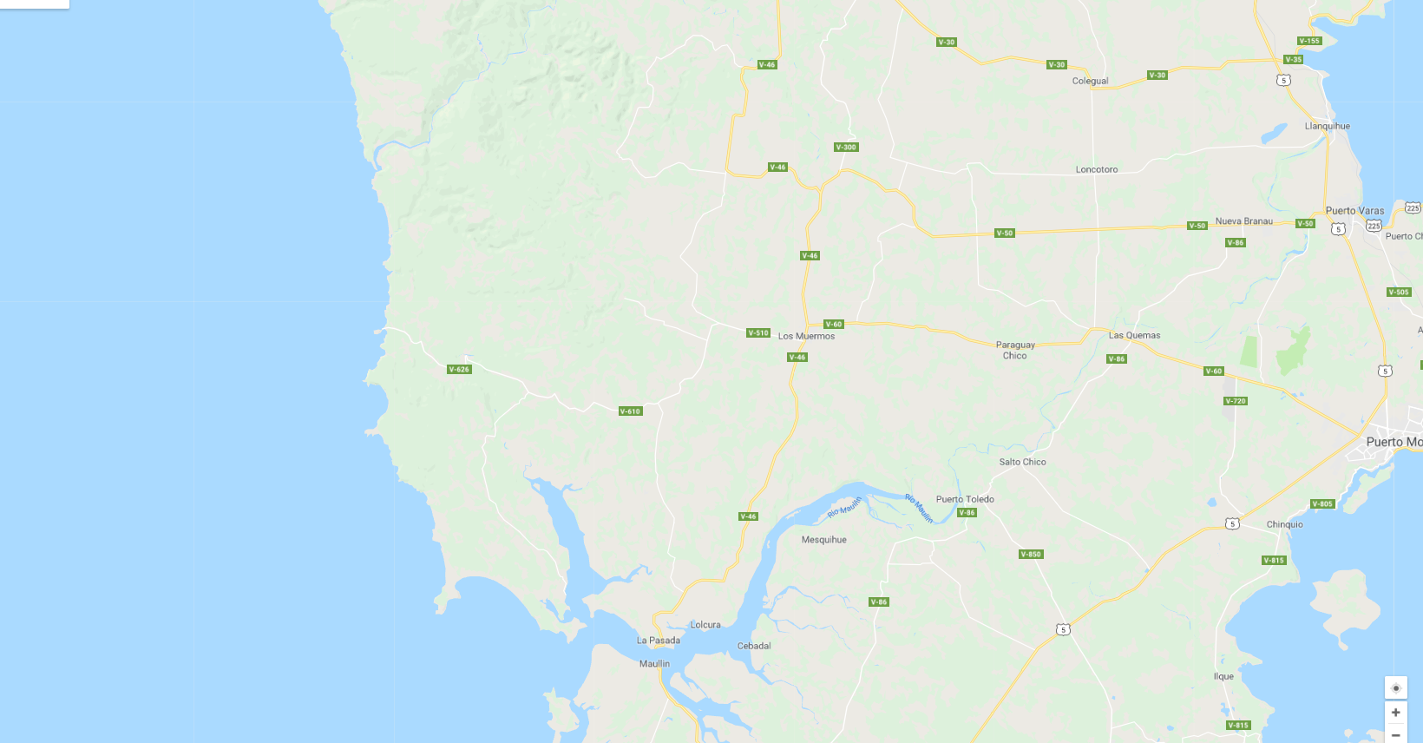
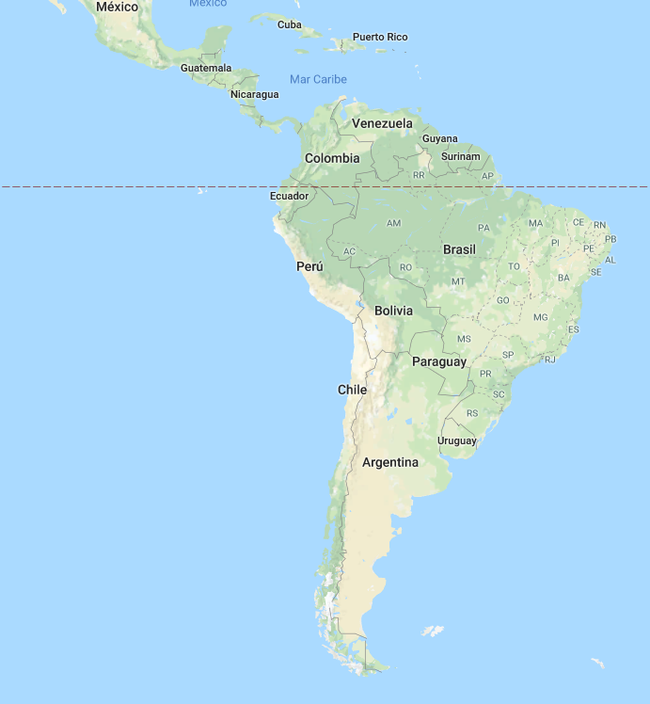
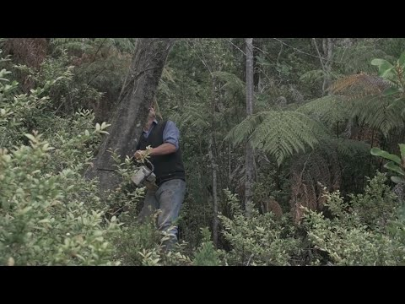
Localización
Cordillera del Sarao, sur de Chile

Slide 3
PROBLEMAS
PERDIDA DE MEDIOS DE VIDA
AFECTACION ESTRUCTURA FAMILIAR
AFECTACIÓN ECONÓMICA EN LA COMUNIDAD
La Ley Forestal, orientada a favorecer a la industria de especies exóticas, se implementó sin previo aviso a las miles de familias que dependían del bosque nativo para vivir. Esta normativa inmovilizó a estas comunidades, declarando su trabajo como ilegal, y las dejó en una situación de extrema vulnerabilidad e inestabilidad.

Slide 4
FACTOR DE ÉXITO
Los pasivos que entrababan a estas familias y comunidades para organizarse (como la desconfianza, inseguridad o desgana para trabajar juntos) fueron dejados de lado.
Tras ello activaron una gran red de apoyo (ongs, municipalidad, etc.) para visibilizarse

Slide 5
¿Qué rol jugaron las organizaciones de la sociedad civil?
Ayudaron a que las comunidades comprendiesen la estructura de oportunidades público privada y su compejidad y la aprovechasen, atrayéndola hacia su lugar de trabajo y vida

Slide 6
RESULTADOS / CAPACIDADES GANADAS
INCLUSIÓN DE PERSONAS DE LA COMUNIDAD QUE NO ERAN TOMADAS EN CUENTA (MUJERES, JOVENES, ADULTOS MAYORES)
CONSTRUCCIÓN DE RESILIENCIA SIN IMPORTAR CUAL FUERA EL EVENTO NATURAL O JURIDICO
MEJORAMIENTO DE LA CALIDAD DE VIDA
Los madereros del Sarao hoy en día tienen sus propios planes de manejo y canales de comercialización propios. Además secan la madera para estar acordes con la idea de sustentabilidad ambiental y poseen un vivero nativo para reforestar lo que extraen. Finalmente, poseen una cooperativa forestal y una unión comunal de madereros.
Gracias a ello sus proyectos de vida volvieron a posicionarse en esta cordillera.
FORTALECIMIENTO DE LOS
MEDIOS DE VIDA

Slide 7
Movidos por la inundación Republica Dominicana Dennys García
Proyecto CBDRM

Slide 8
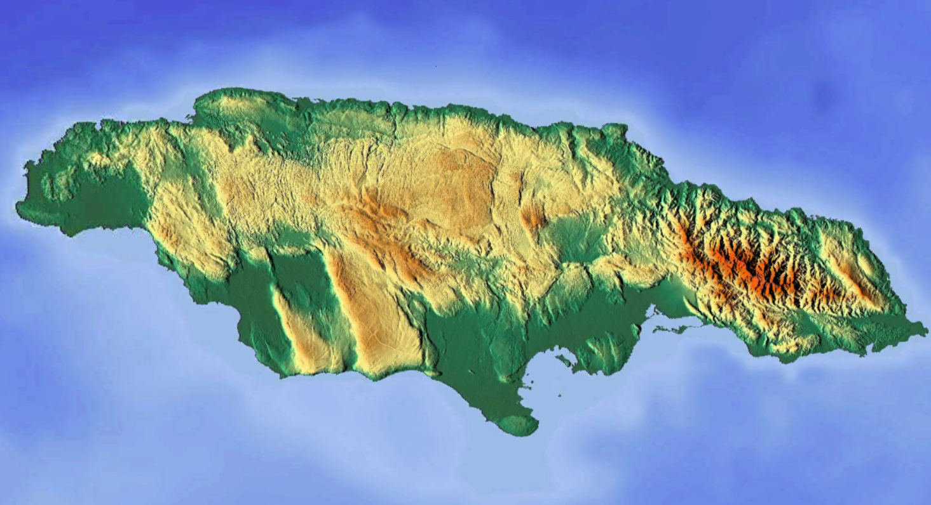
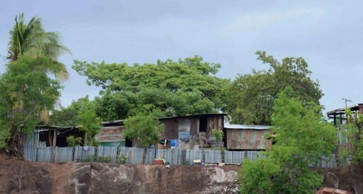
Localización

Slide 9
PROBLEMAS
PERDIDA DE VIDAS
PERDIDAD DE BIENES DE MANERA RECURRENTE
AFECTACIÓN ECONÓMICA EN LAS FAMILIAS Y LA COMUNIDAD
Las familias de más escasos recursos sólo disponen de suelos muy vulnerables a inundaciones para construir sus viviendas

Slide 10
FACTOR DE ÉXITO
Cambio de la percepción del riesgo de las comunidades afectadas por inundaciones, a partir de decisiones reflexivas del por qué sus vidas están en riesgo, más allá de lo material. La gente se está convenciendo en base a sus propias experiencias (heridos y fallecidos).

Slide 11
¿Qué rol jugaron las organizaciones de la sociedad civil?
Apoyo a la comunidad a través del ejercicio colectivo, lo que estimula a su vez que la comunidad valore el hecho de organizarse.

Slide 12
RESULTADOS/ CAPACIDADES GANADAS
INTEGRACIÓN COMUNITARIA
CONSTRUCCIÓN DE RELACIONES DE CONFIANZA CON LAS AUTORIDADES
RESGUARDO DE MAS VIDAS
Después de los accidentes existe confianza en los organismos de apoyo y están tomando decisiones que implican construir sus viviendas en sitios más seguros para sus vidas.
ACCIONES DE PREPARACIÓN MÁS AFECTIVAS

